Slide 1

Programmiertechnik II
Ralf Herbrich
Analyse von Algorithmen

Slide 2
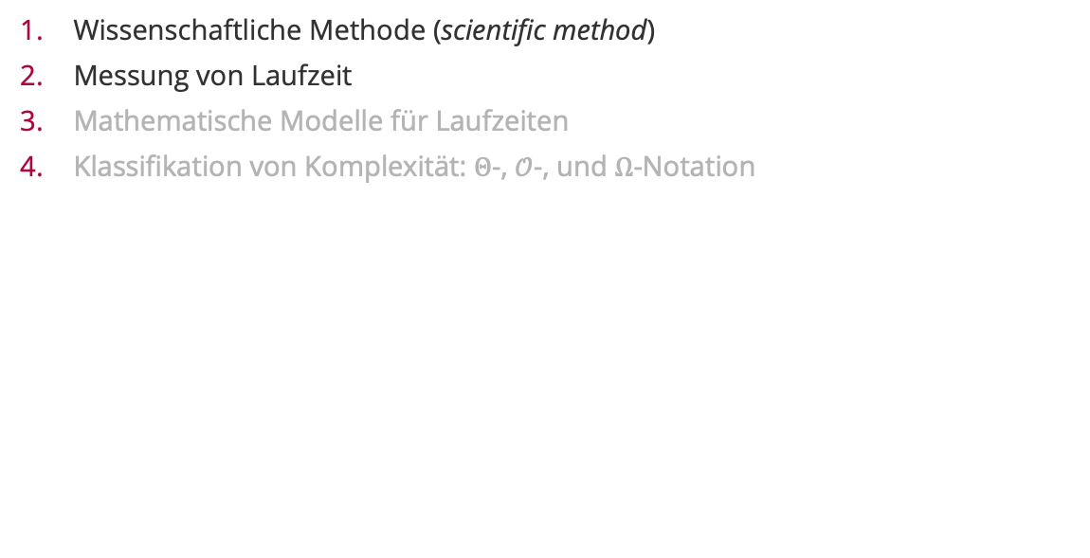
Überblick
Wissenschaftliche Methode (scientific method)
Messung von Laufzeit
Mathematische Modelle für Laufzeiten
Klassifikation von Komplexität: $Θ$-, $𝒪$-, und $Ω$-Notation

Slide 3
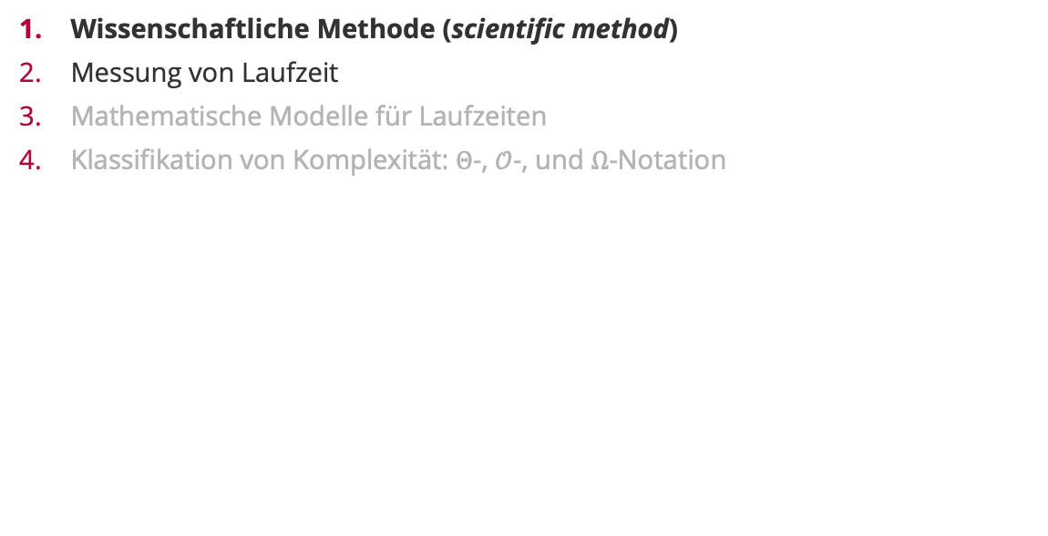
Überblick
Wissenschaftliche Methode (scientific method)
Messung von Laufzeit
Mathematische Modelle für Laufzeiten
Klassifikation von Komplexität: $Θ$-, $𝒪$-, und $Ω$-Notation

Slide 4
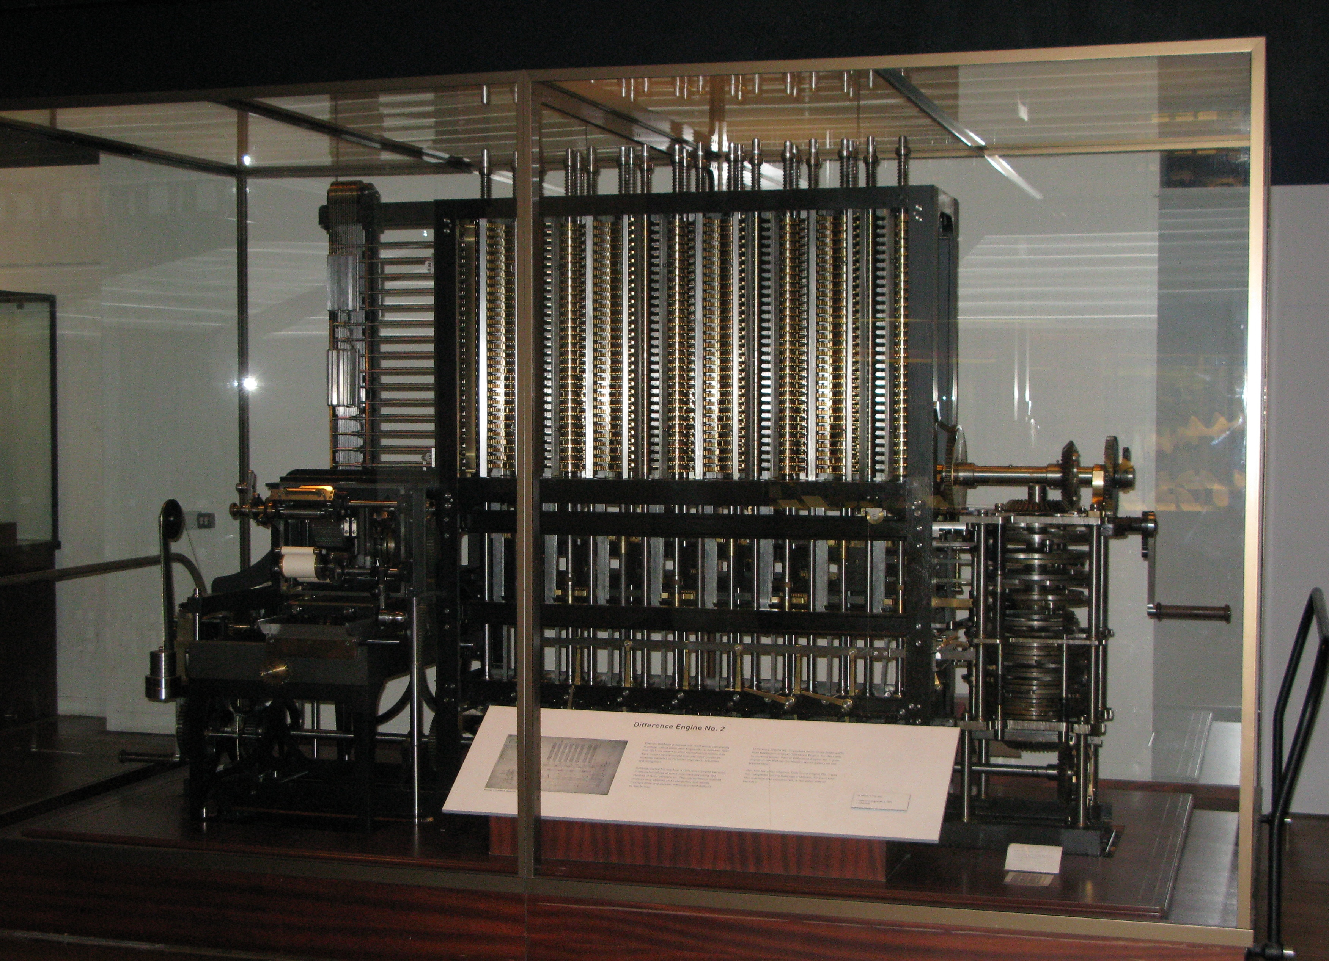
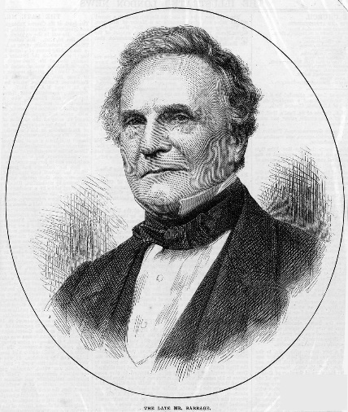
Laufzeit
Laufzeit von Programmen war schon immer von zentraler Bedeutung
Analytic Engine: Wie oft muss man die Kurbel für eine Berechnung drehen?
Laufzeit von Programmen ist für alle wichtig
Programmierer: Muss eine Softwarelösung entwickeln, die in endlicher Zeit berechnet wird
Kunde: Will die kostengünstigste Softwarelösung (Fixkosten = Softwareentwicklung, variable Kosten = Programmlaufzeitkosten)
Theoretiker: Will Algorithmen vergleichen und in Komplexitätsklassen einteilen
Gründe, um (die Laufzeit von) Algorithmen zu analysieren
(Laufzeit-) Vorhersage
Algorithmenvergleich
(Laufzeit-) Garantien
Theoretische Basis
Charles Babbage (1791 – 1871)
Programmiertechnik II (PT2)
Theoretische Informatik I (TI1)

Slide 5
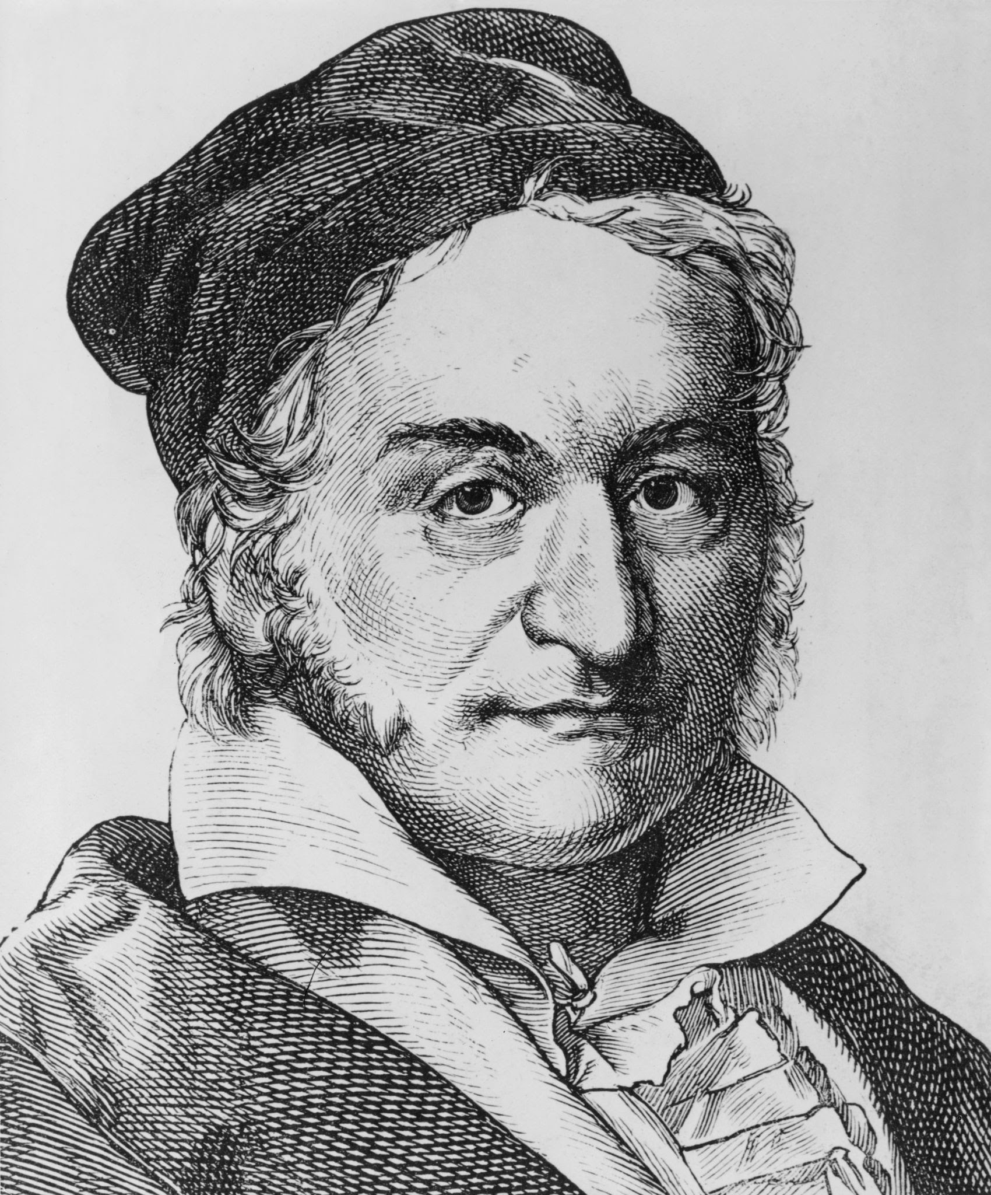
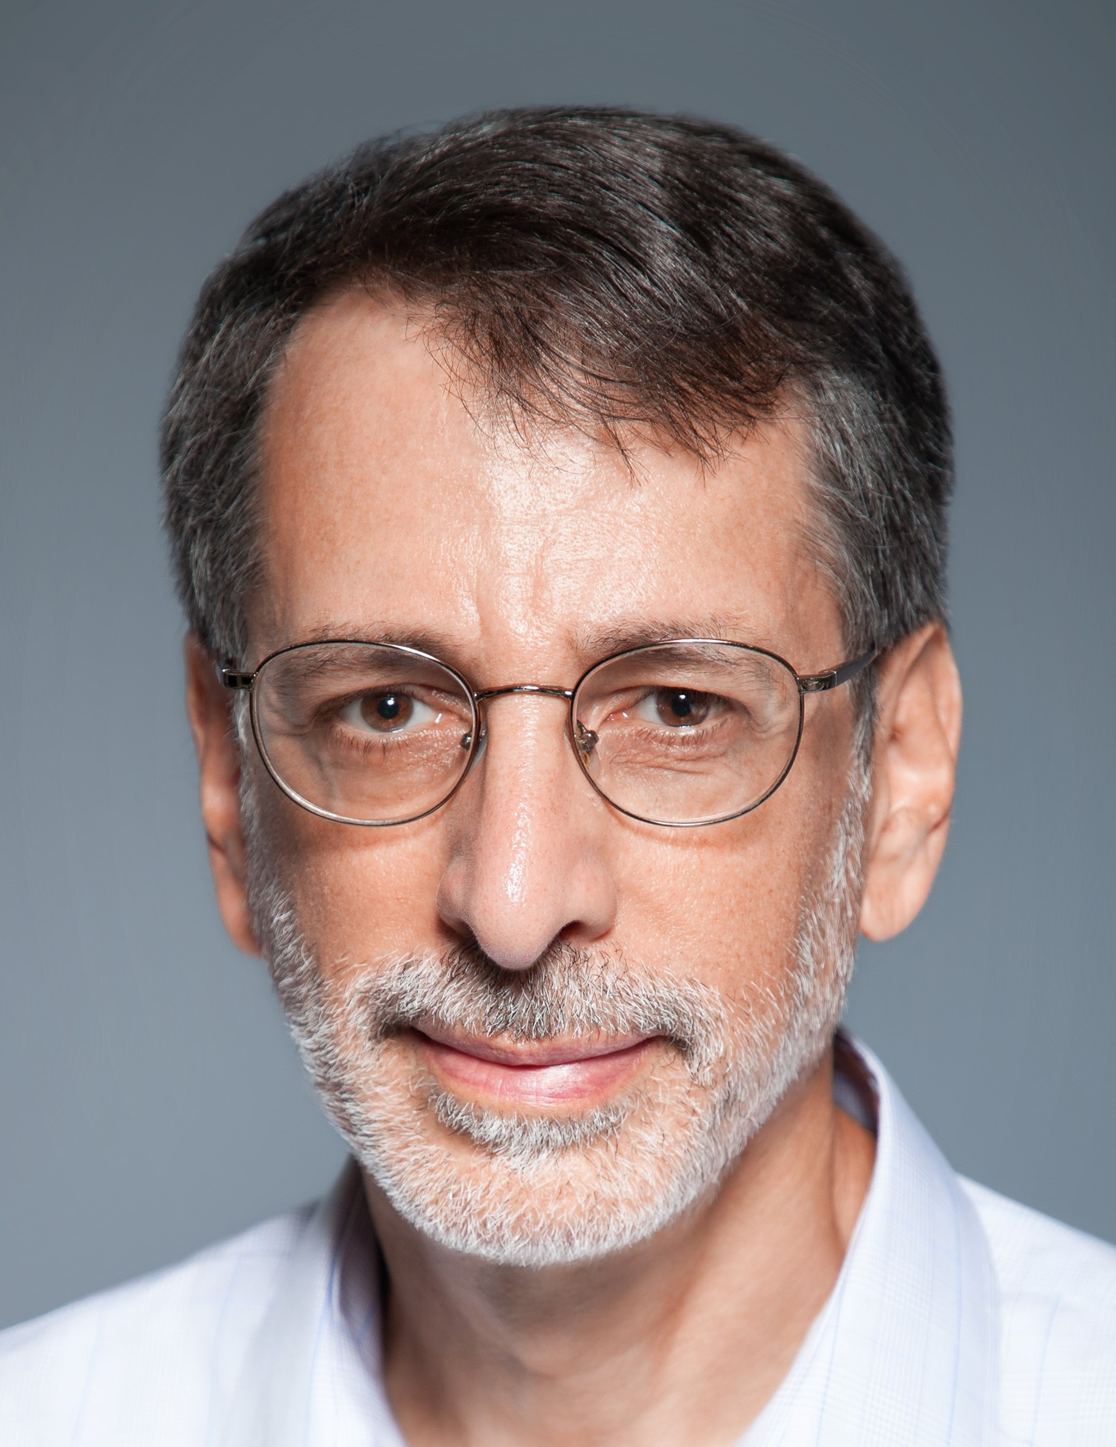
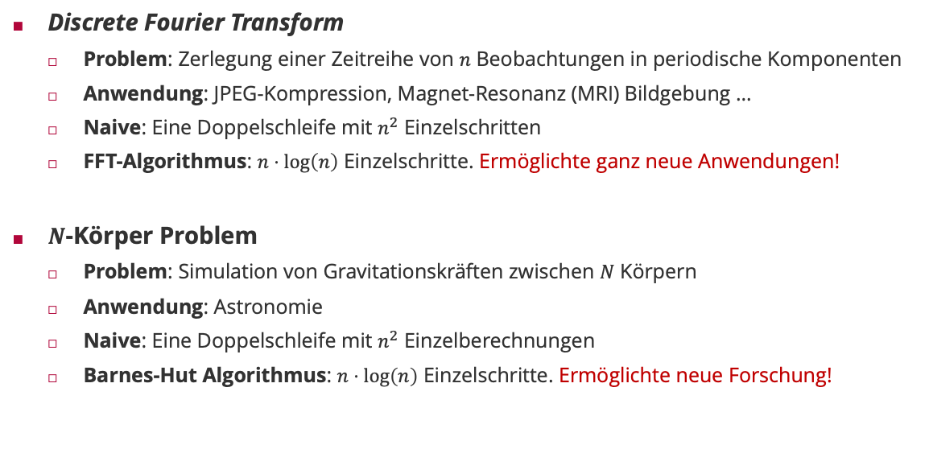
Beispiele für Algorithmische Erfolge
Discrete Fourier Transform
Problem: Zerlegung einer Zeitreihe von $n$ Beobachtungen in periodische Komponenten
Anwendung: JPEG-Kompression, Magnet-Resonanz (MRI) Bildgebung …
Naive: Eine Doppelschleife mit $n^{2}$ Einzelschritten
FFT-Algorithmus: $n⋅\log\left(n\right)$ Einzelschritte. Ermöglichte ganz neue Anwendungen!
$N$-Körper Problem
Problem: Simulation von Gravitationskräften zwischen $N$ Körpern
Anwendung: Astronomie
Naive: Eine Doppelschleife mit $n^{2}$ Einzelberechnungen
Barnes-Hut Algorithmus: $n⋅\log\left(n\right)$ Einzelschritte. Ermöglichte neue Forschung!
Carl Friedrich Gauss (1777 - 1855)
Andrew Appel (1960)

Slide 6
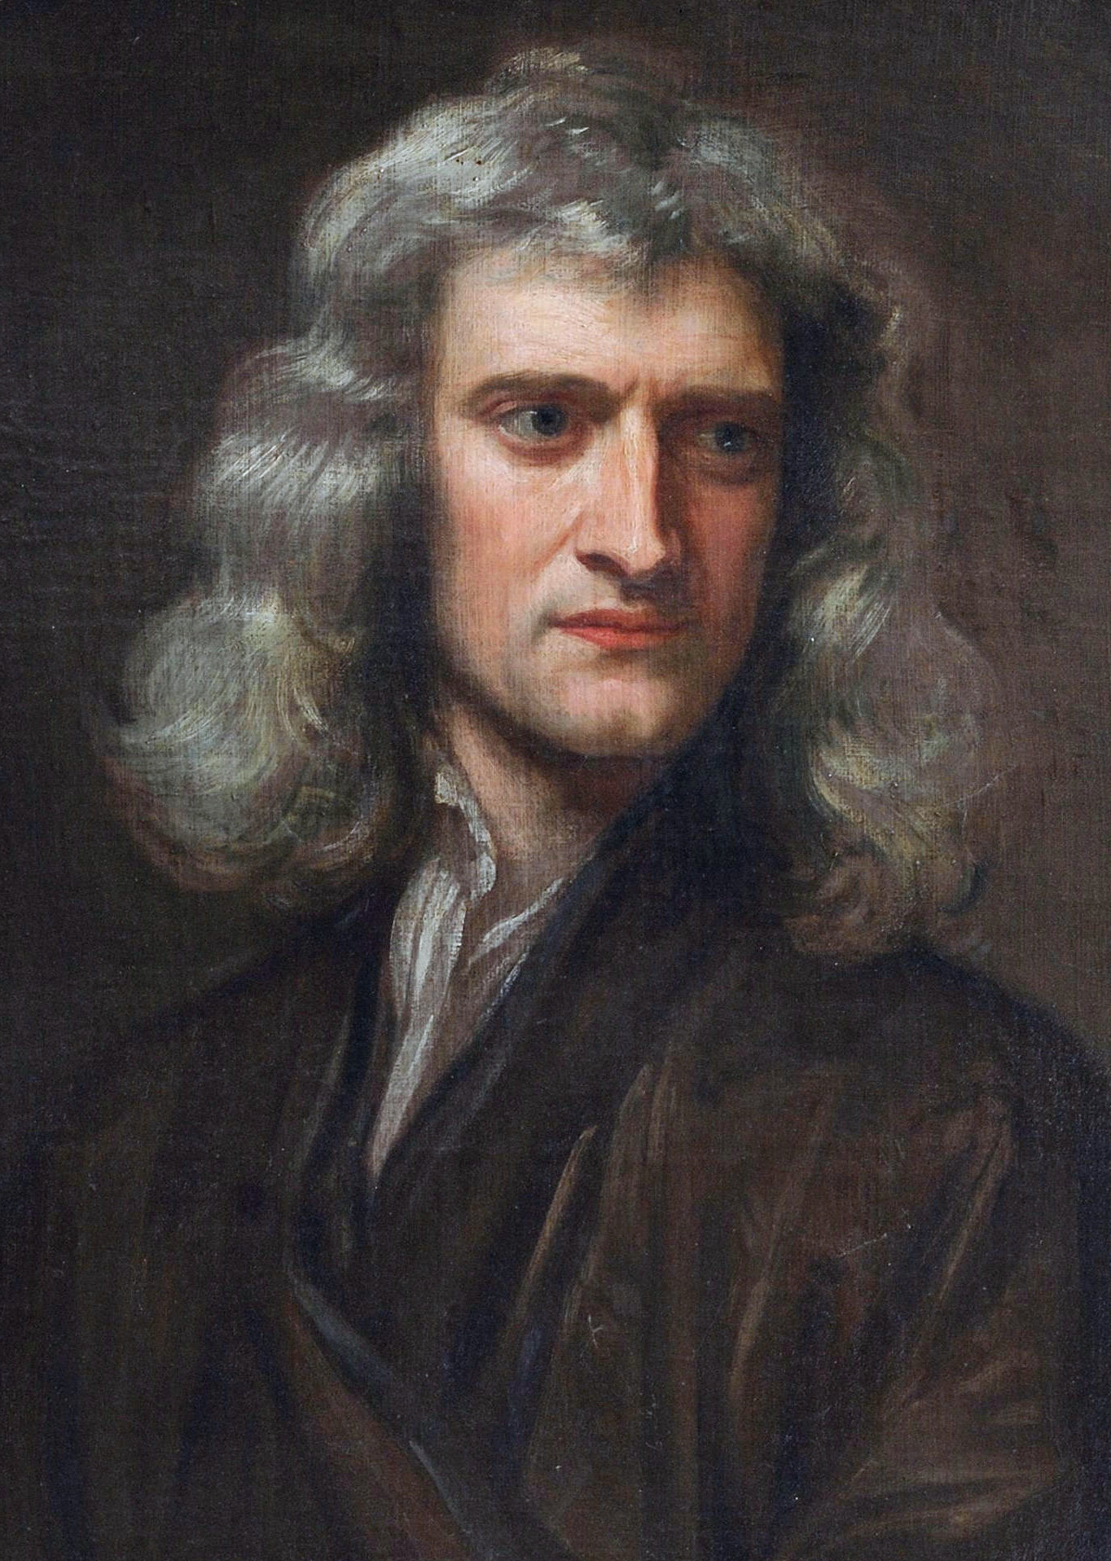
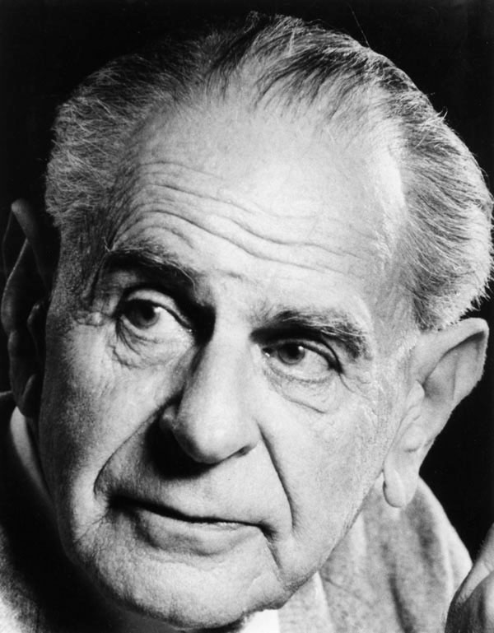
Wissenschaftliche Methode
Wissenschaftliche Methode. Die wissenschaftliche Methode zeichnet sich durch 5 Schritte aus:
Beobachtung von Merkmalen in der Welt
Aufstellen einer Hypothese, die konsistenz mit den Beobachtungen sind
Vorhersage von zukünftigen Beobachtungen mit Hilfe der Hypothese
Abgleichen der Vorhersage mit der realen Beobachtung zu den Vorhersagen
Iterieren bis Abgleich und Vorhersage übereinstimmen
Prinzipien:
Experimente müssen reproduzierbar sein!
Hypothesen müssen falsifizierbar sein!
Die wissenschaftliche Methode eignet sich für die Analyse von Algorithmen weil Beobachtungen leicht durch Berechnungen zu erzielen sind!
Sir Isaac Newton (1643 – 1726)
Sir Karl Popper (1902 – 1994)

Slide 7
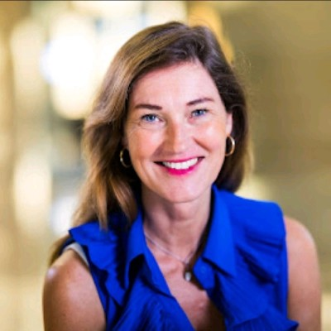
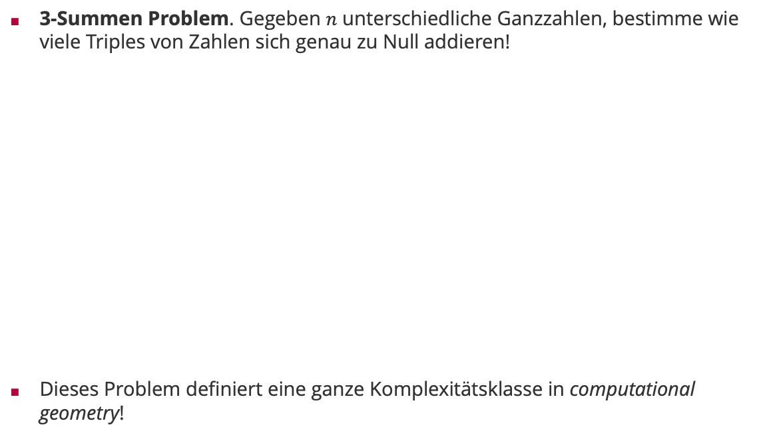
Beispiel: 3-Summen Problem
3-Summen Problem. Gegeben $n$ unterschiedliche Ganzzahlen, bestimme wie viele Triples von Zahlen sich genau zu Null addieren!
Dieses Problem definiert eine ganze Komplexitätsklasse in computational geometry!
i | a[i]
0 | 30
1 | -40
2 | -20
3 | -10
4 | 40
5 | 0
6 | 10
7 | 5
a[i] | a[j] | a[k] | sum
30 | -40 | 10 | 0
a[i] | a[j] | a[k] | sum
30 | -40 | 10 | 0
30 | -20 | -10 | 0
a[i] | a[j] | a[k] | sum
30 | -40 | 10 | 0
30 | -20 | -10 | 0
-40 | 40 | 0 | 0
a[i] | a[j] | a[k] | sum
30 | -40 | 10 | 0
30 | -20 | -10 | 0
-40 | 40 | 0 | 0
-10 | 0 | 10 | 0
Anka Gajentaan (1968)

Slide 8
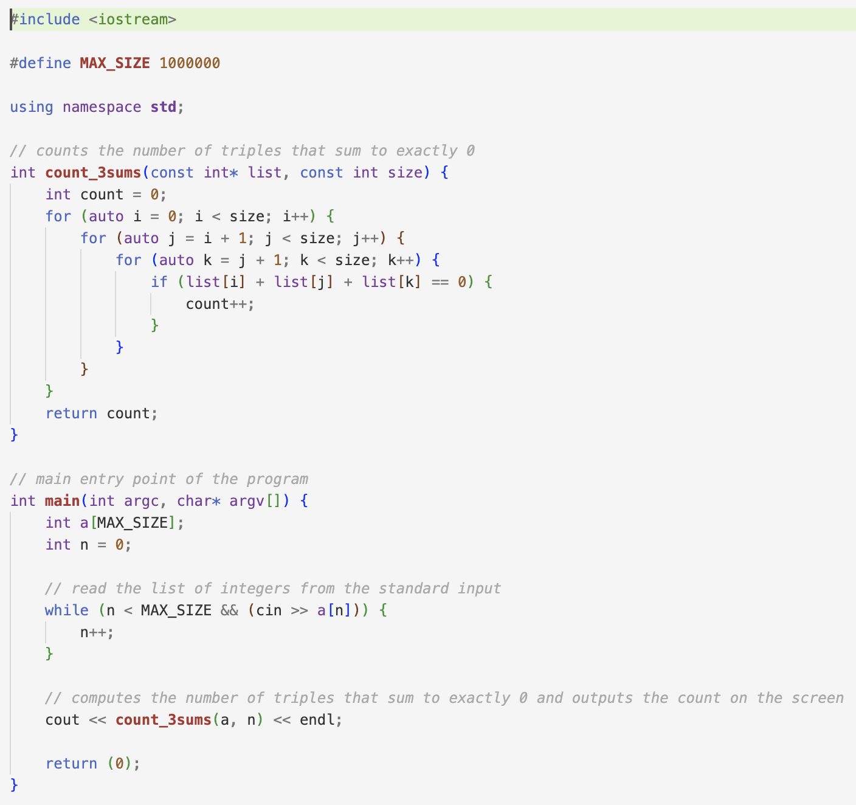
3-Summen Problem: Naive Lösung
Iteriere alle a[i]
Iteriere alle a[j]
Iteriere alle a[k]
Überprüfe, dass a[i]+ a[j]+ a[k] == 0

Slide 9
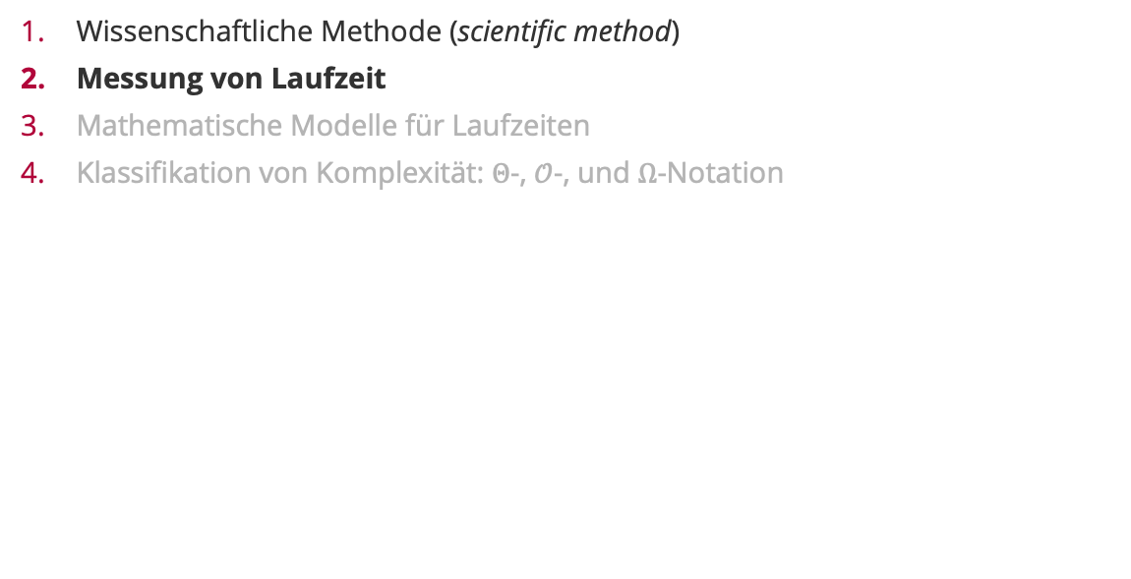
Überblick
Wissenschaftliche Methode (scientific method)
Messung von Laufzeit
Mathematische Modelle für Laufzeiten
Klassifikation von Komplexität: $Θ$-, $𝒪$-, und $Ω$-Notation

Slide 10
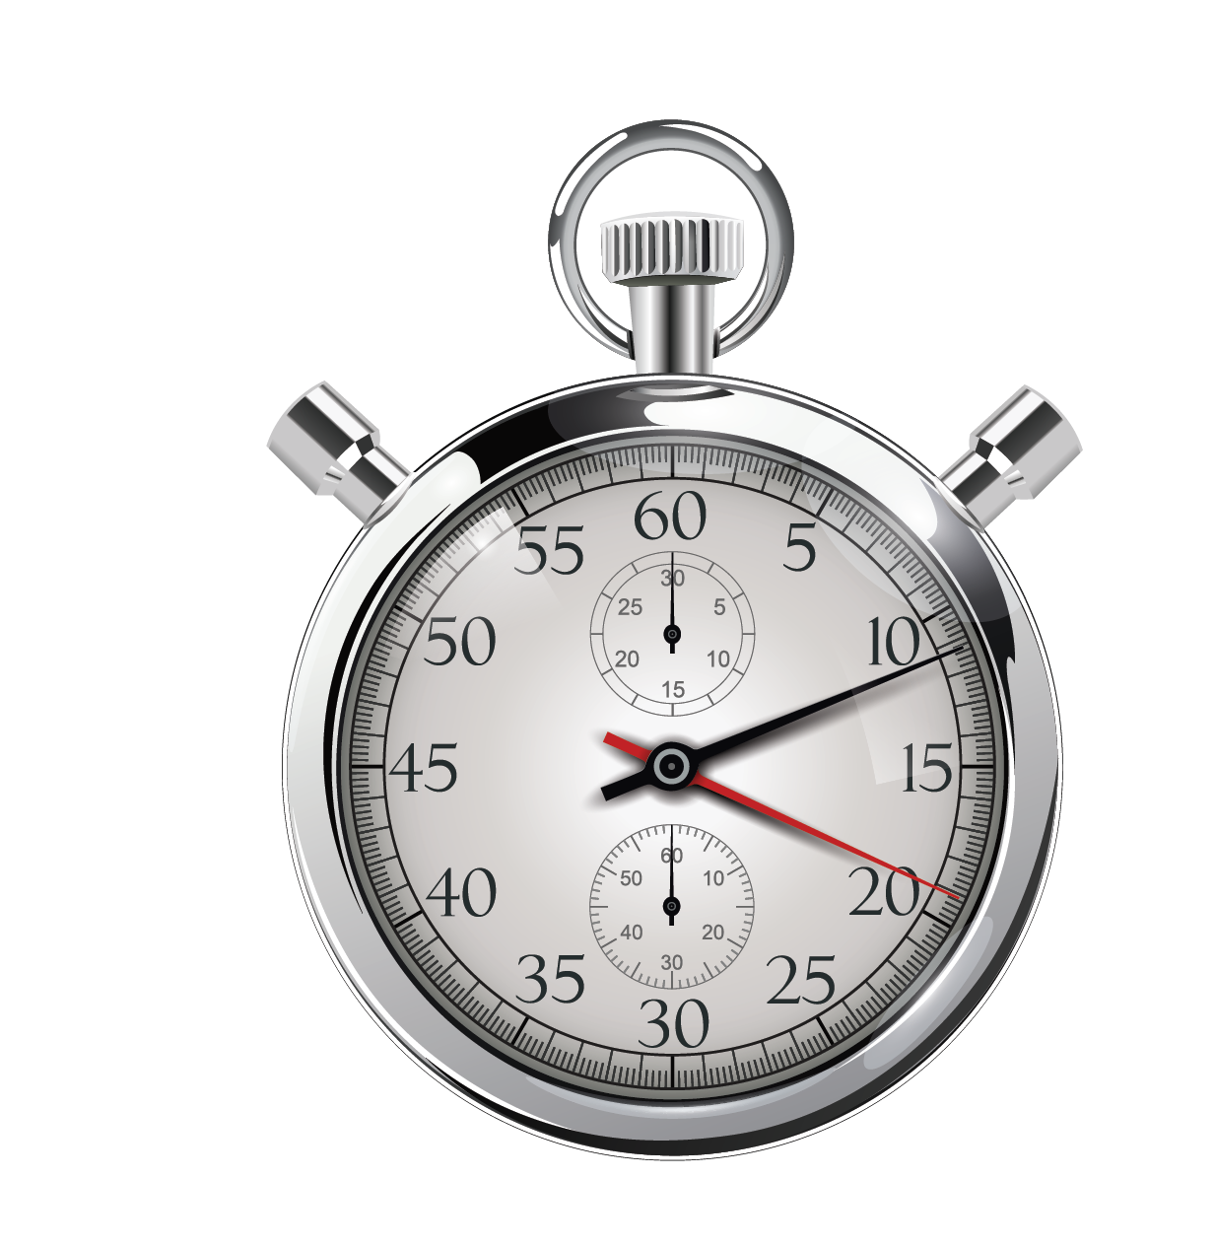
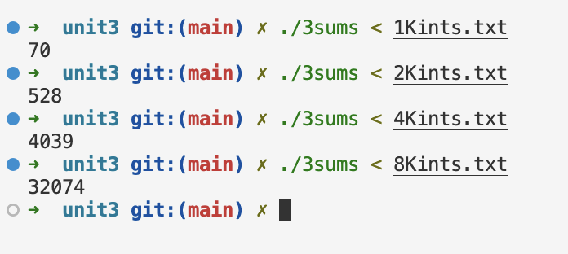

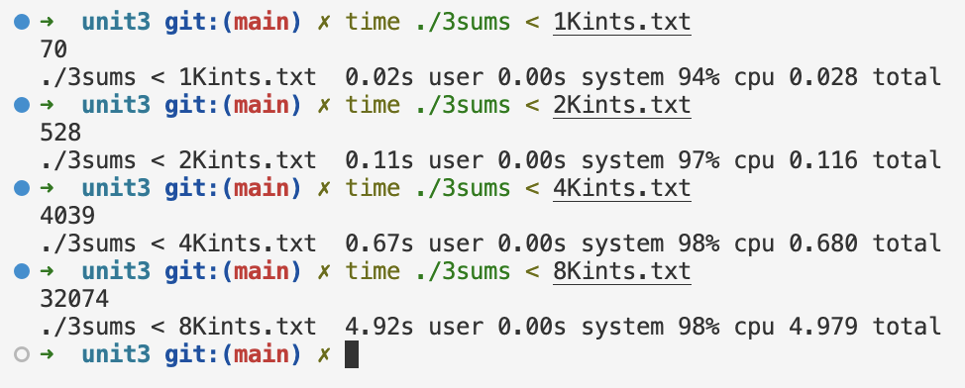


Messmethoden
Manuell mit Stoppuhr
Mit Hilfe des UNIX-Werkzeugs time

Slide 11
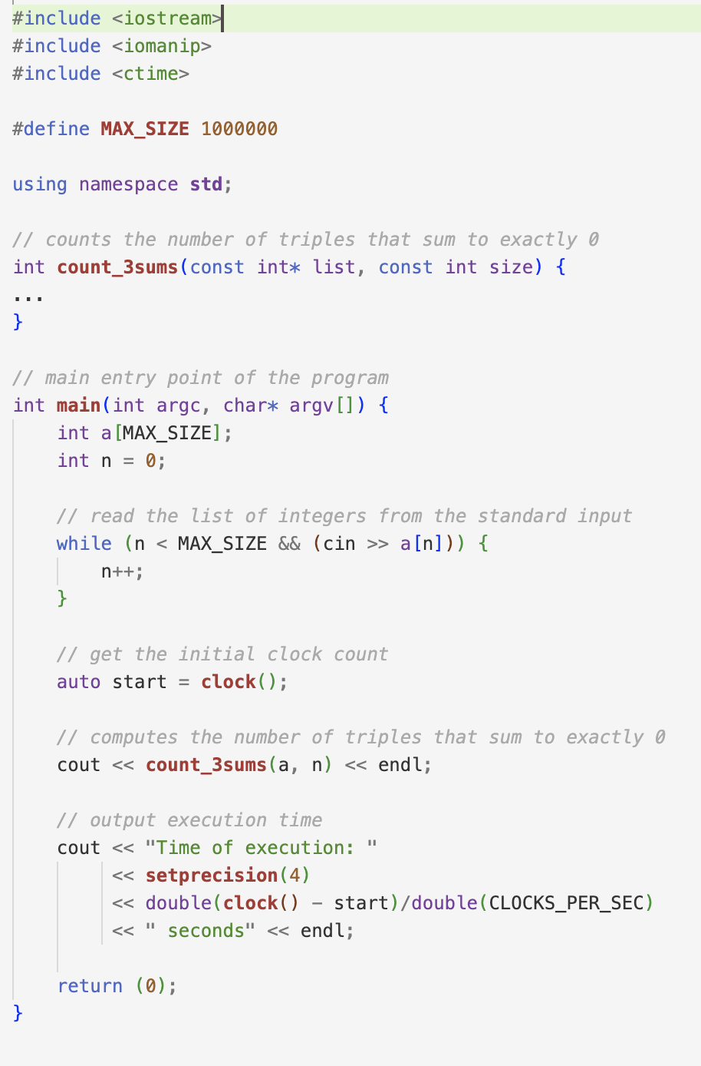
Messmethoden (ctd.)
Mit Hilfe von Standardbibliotheken in ctime.h
Ermittle momentanen Taktzähler
Lasse den Algorithmus laufen
Ermittle Taktdifferenz und normiere auf Sekunden

Slide 12
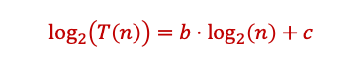
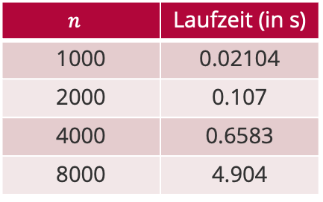
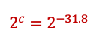
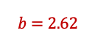

Empirische Analyse
Standard Plot
power law
4 Läufe des Programms
$$n$$ | Laufzeit (in s)
1000 | 0.02104
2000 | 0.107
4000 | 0.6583
8000 | 4.904
$$T\left(n\right)=n^{b}⋅2^{c}$$
Log-Log Plot
$$\log_{2}\left(T\left(n\right)\right)=b⋅\log_{2}\left(n\right)+c$$
$$b=2.62$$
$$2^{c}=2^{−31.8}$$

Slide 13
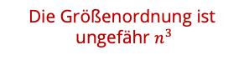
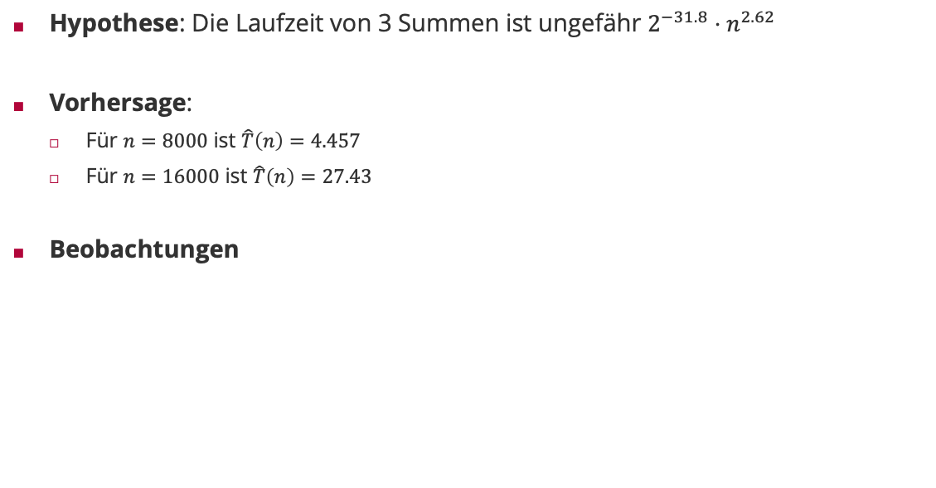
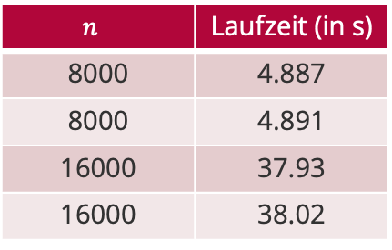
Vorhersage
Hypothese: Die Laufzeit von 3 Summen ist ungefähr $2^{−31.8}⋅n^{2.62}$
Vorhersage:
Für $n=8000$ ist $\hat{T}\left(n\right)=4.457$
Für $n=16000$ ist $\hat{T}\left(n\right)=27.43$
Beobachtungen
Die Größenordnung ist ungefähr $n^{3}$
$$n$$ | Laufzeit (in s)
8000 | 4.887
8000 | 4.891
16000 | 37.93
16000 | 38.02
Unterstützt die Hypothese nicht

Slide 14
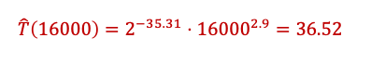
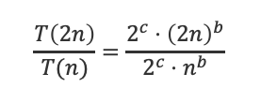
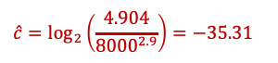
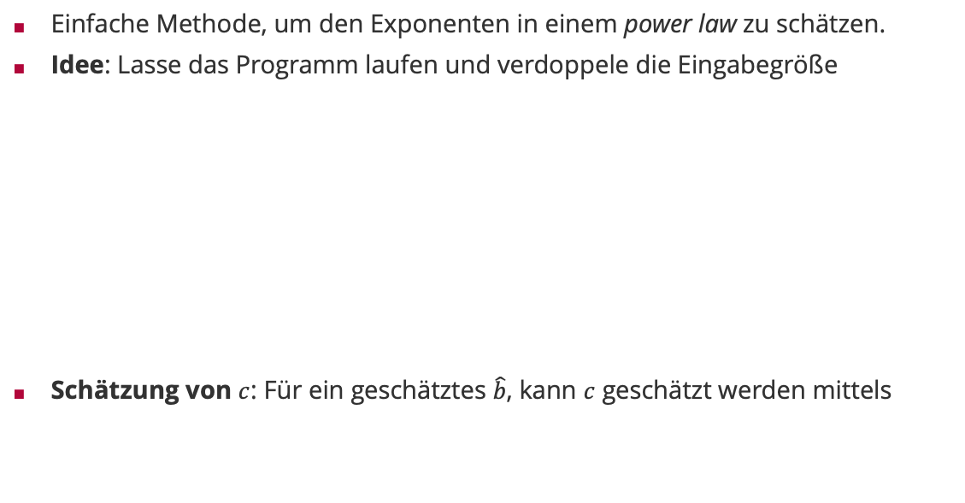
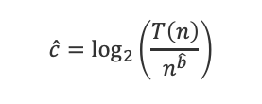
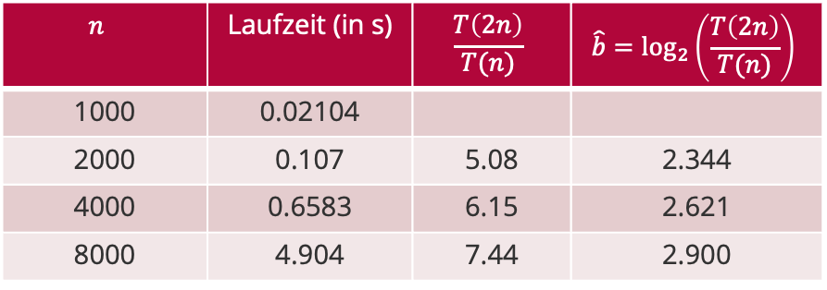
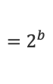
Doubling Hypothesis
Einfache Methode, um den Exponenten in einem power law zu schätzen.
Idee: Lasse das Programm laufen und verdoppele die Eingabegröße
Schätzung von $c$: Für ein geschätztes $\hat{b}$, kann $c$ geschätzt werden mittels
$$n$$ | Laufzeit (in s) | $$\frac{T\left(2n\right)}{T(n)}$$ | $$\hat{b}=\log_{2}\left(\frac{T\left(2n\right)}{T(n)}\right)$$
1000 | 0.02104
2000 | 0.107 | 5.08 | 2.344
4000 | 0.6583 | 6.15 | 2.621
8000 | 4.904 | 7.44 | 2.900
$$\frac{T\left(2n\right)}{T(n)}=\frac{2^{c}⋅{\left(2n\right)}^{b}}{2^{c}⋅n^{b}}$$
$$=2^{b}$$
$$\hat{c}=\log_{2}\left(\frac{T\left(n\right)}{n^{\hat{b}}}\right)$$
Konvergiert gegen 3.0
$$\hat{c}=\log_{2}\left(\frac{4.904}{{8000}^{2.9}}\right)=−35.31$$
$$\hat{T}\left(16000\right)=2^{−35.31}⋅{16000}^{2.9}=36.52$$

Slide 15


Experimentelle Algorithmik
Systemabhängige Effekte, die Laufzeit bestimmen:
Hardware: CPU, Speicher, Cache, …
Software: Compiler, Interpreter, Speichermanager, …
System: Betriebssystem, Netzwerk, (andere) Anwendungen, …
Systemunabhängige Effekte, die Laufzeit bestimmen:
Eingabedaten
Algorithmus
Problematisch, exakte Messungen der Laufzeit zu bekommen.
Aber, viel einfacher und kostengünstiger mehr Messungen als in anderen Wissenschaften zu machen!
Bestimmen die Konstante $2^{c}$ im power law
Bestimmen den Exponenten $b$ im power law
Zum Beispiel, sehr viele Experimente/Ausführungen machen!

Slide 16
Viel Spaß bis zur nächsten Vorlesung!

